Slide 1

一般社団法人
全国空き家アドバイザー協議会 ○○県○○支部
令和５年８月度例会
学習プログラム用
（過去の例会資料も参考にしてください）
空き家課題と相続

Slide 2
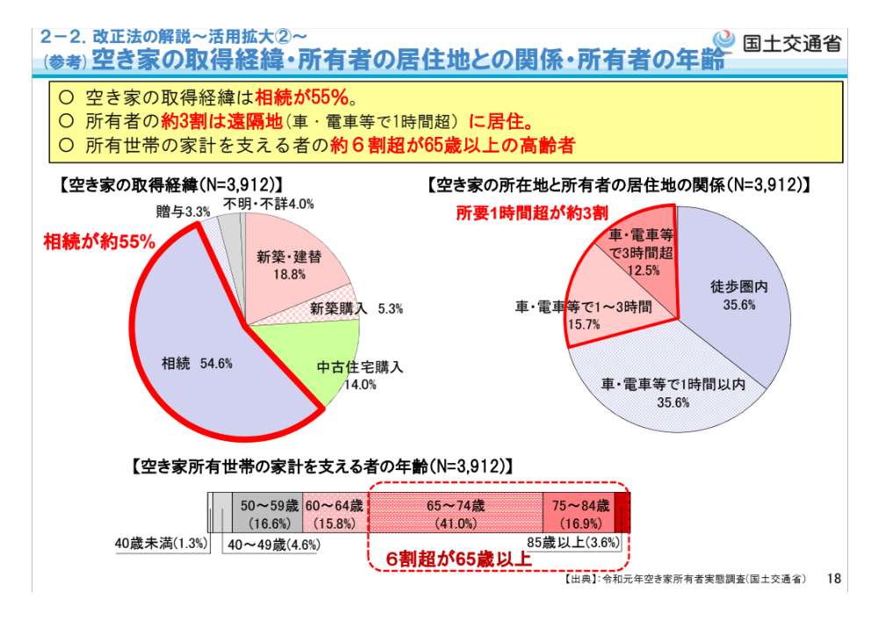
空き家の原因の半数以上は相続

Slide 3
空き家の総合的な課題解決を行う上で、
相続の知識は必須です。

Slide 4
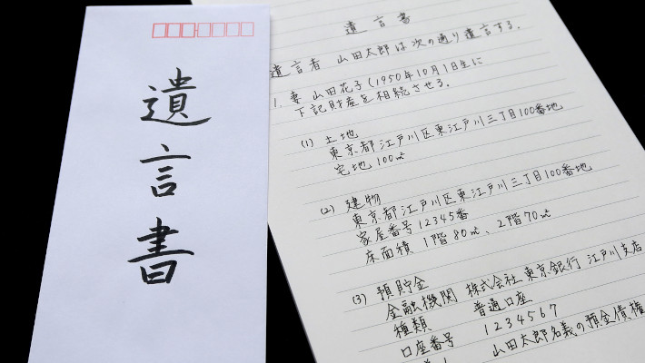
相続についての基本的な知識
相続は【遺産分割協議】【遺言】の2つの財産の分け方があります。
【遺産分割協議】残された相続人が亡くなった方の財産を話し合いにより分割する方法
【遺言】亡くなった方が生前に財産の分け方を決めておく方法。遺言には「公正証書遺言」 「自筆証書遺言」の2つがあるが、複数の遺言が存在している場合は、新しいものが有効となる。

Slide 5
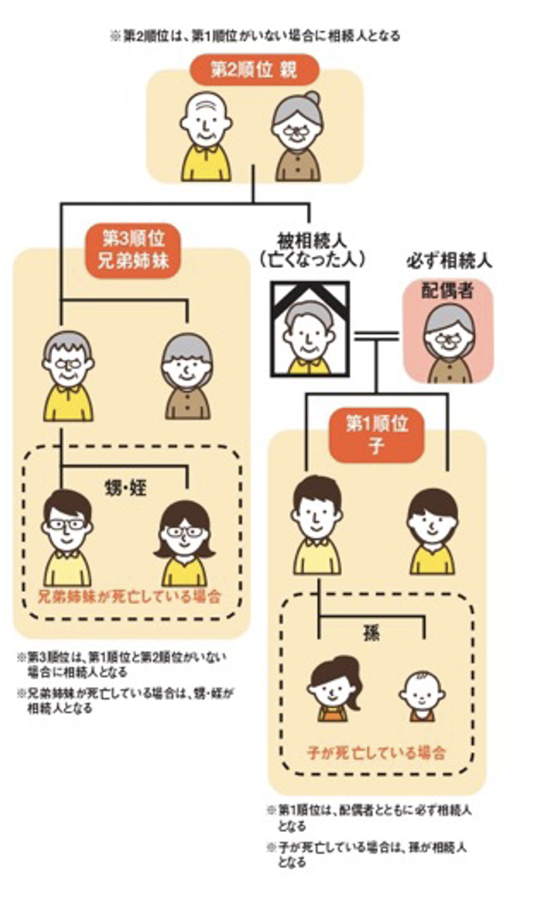
相続人の範囲1
・配偶者がいる場合、必ず相続人となる。
（※民法上の配偶者に限る）
・その後、第1順位〜第3順位と相続人に
なることができる順番が決まっている。
・子ども→親→兄弟姉妹
の順で相続人となる。
該当となる相続人が
先に亡くなっていた場合は、
孫・ひ孫（直系卑属）や
親・祖父母（直系尊属）が代襲相続。
兄弟が亡くなっている場合は、
その子ども（甥・姪）までは
相続人となることができる。

Slide 6
相続人の範囲2
遺産分割協議で財産を受け取る対象となる方は民法で定められた法定相続人に限られます。
→なので誰が相続人になるかの判断ができる必要がある。
一方、遺言を作成していた場合は、法定相続人以外の方を財産を受け取れる人（第三受遺者）として指定することができます。
息子の奥さん、配偶者の兄弟など、相続人になりえない人に財産を残してあげたいという場合は必ず遺言の作成が必要になります。

Slide 7
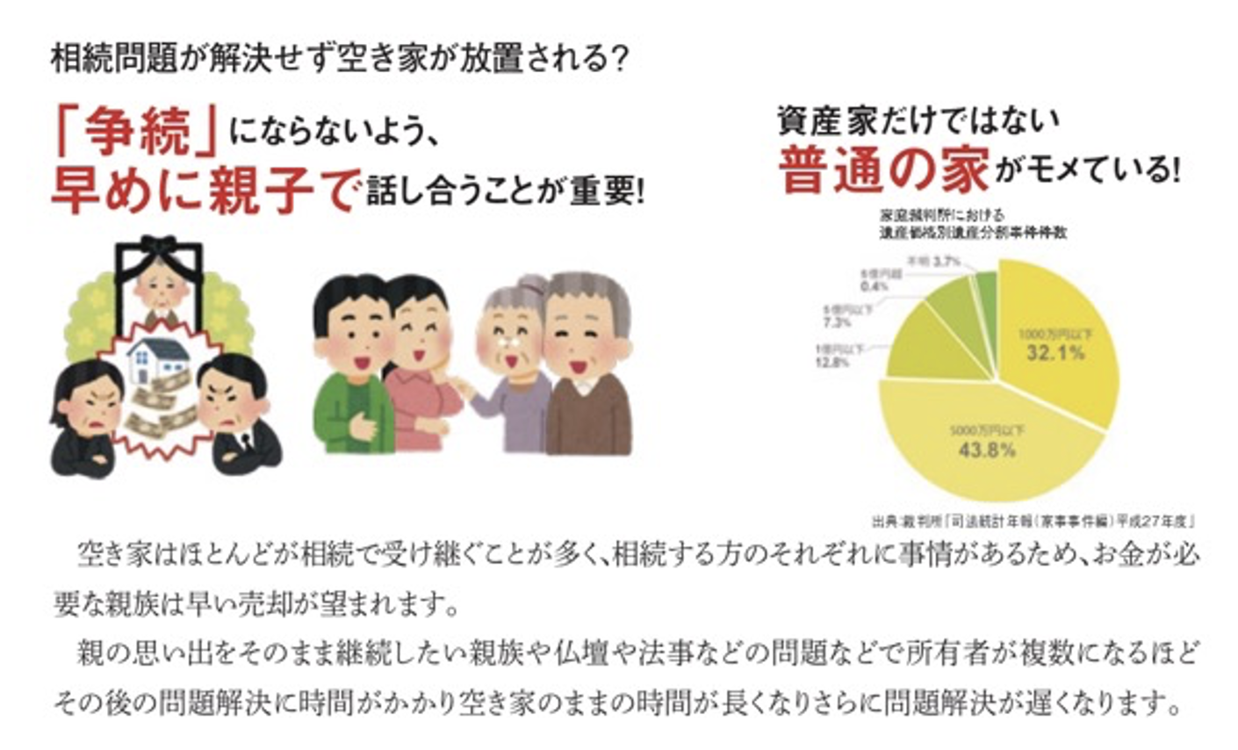
相続が争族にならないように
相続で揉めている約75％は一般的な家庭と言われる財産額5,000万円以下のご家庭です。
親が相続人としている場合の一次相続といない場合の二次相続では格段に揉める可能性が高まります。
相続手続きが進まず、実家が空き家になることを防ぐ一番身近な方法は早めに親子（その他相続人）で話しをしておくこと。

Slide 8
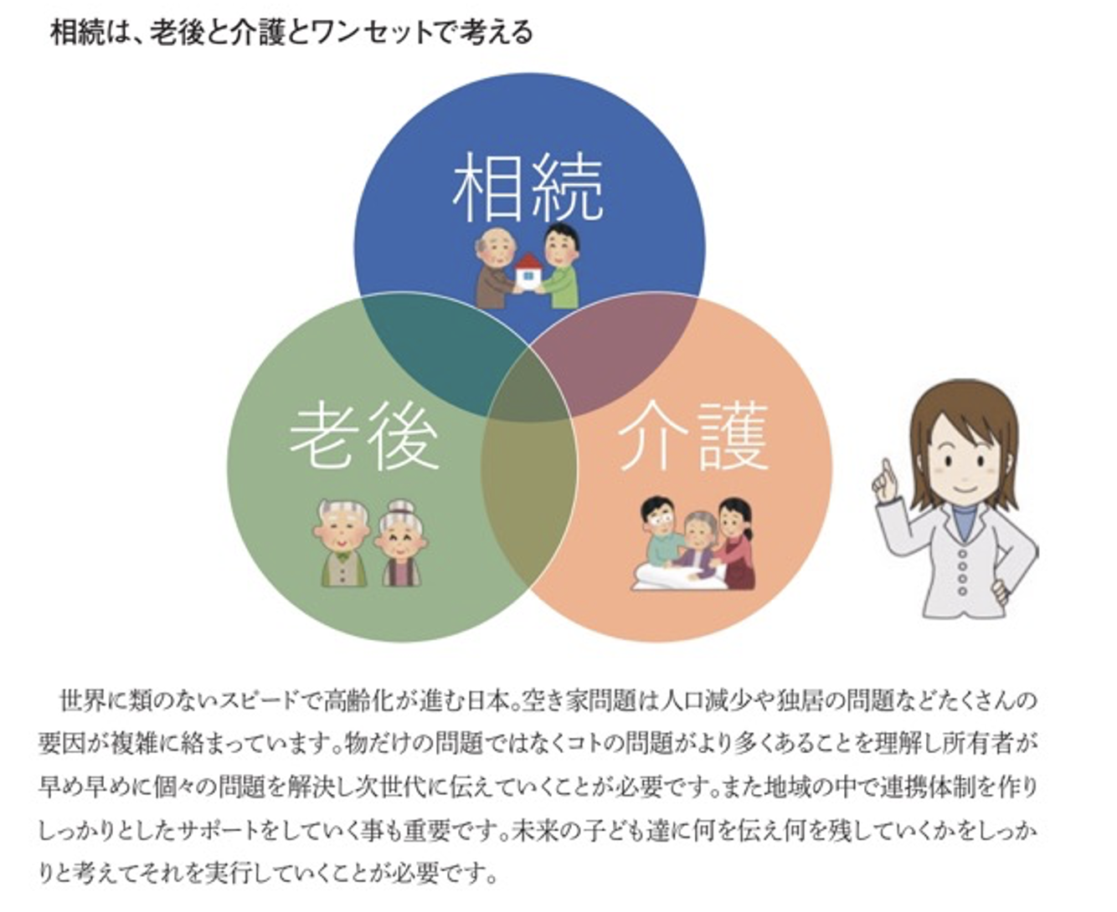
①相続
親が亡くなったときに
実家は誰が引き継ぐのか
②老後
老後の生活はどこでするのか？
その際、実家はどうするのか？
③介護
介護で施設に入って、
実家が空き家になった場合は？
意思能力が欠陥した際の、
対応（家族信託など）は？

Slide 9
スムーズに相続手続きがされた空き家はまだ活用の可能性がありますが、
相続がまとまらず放置される空き家が生まれてしますと、あとは朽ちていくのを待つだけとなります。
相続の一番簡単な対策は、事前に話し合いをしておくことです。
まずは、ここを理解し、実務的な相談業務に活かしていただけると幸いです。

